Slide 1
Datenberichterstattung in der beruflichen Aus- und Weiterbildung

Slide 2
Inhalt
Zweck der Berichterstattung und Datenmanagement in der Berufsbildung
Berufsbildungsberichterstattung in Deutschland
    Zwei Berichte
    Rechtsgrundlage
    Entwicklungsprozess
    Indikatoren
    Sicherung der Qualität
International bewährte Verfahren: Erfahrungen in Ghana und Vietnam
Erfolgsfaktoren für den Entwicklungsprozess der Berufsbildungsberichterstattung und Empfehlungen
Weitere Referenzen und Materialien

Slide 3

1. Zweck der Berichterstattung und Datenmanagement in der Berufsbildung
Wie können wir Fehlfunktionen
in einem Berufsbildungssystem analysieren?
Wie viele junge Menschen machen eine Berufsausbildung?
Wie viele Unternehmen bieten eine Berufsausbildung an?
Wie gut funktioniert ein Berufsbildungssystem?
In welchen Regionen ist die Nachfrage nach beruflicher Bildung höher als das Angebot?
Welche Datenquellen können für die Berichterstattung genutzt werden?
Was sind die Anforderungen an zukünftige Berufsbildungsprogramme?

Slide 4
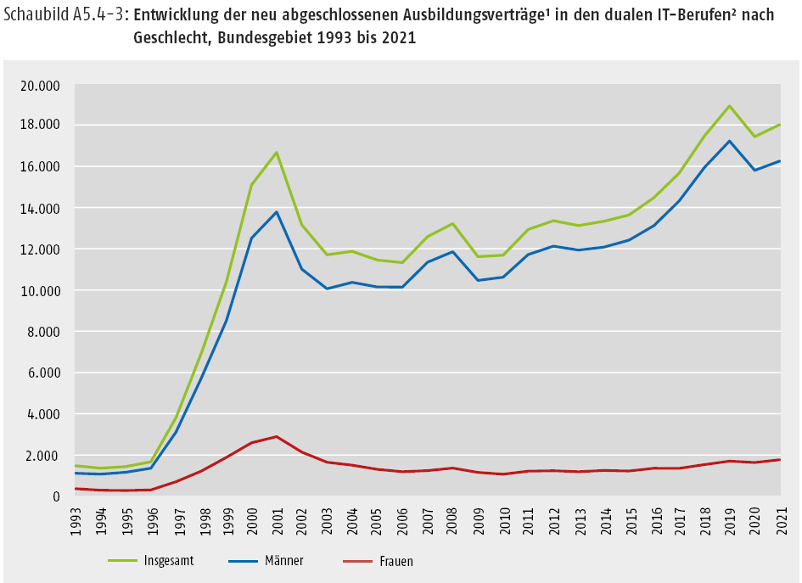
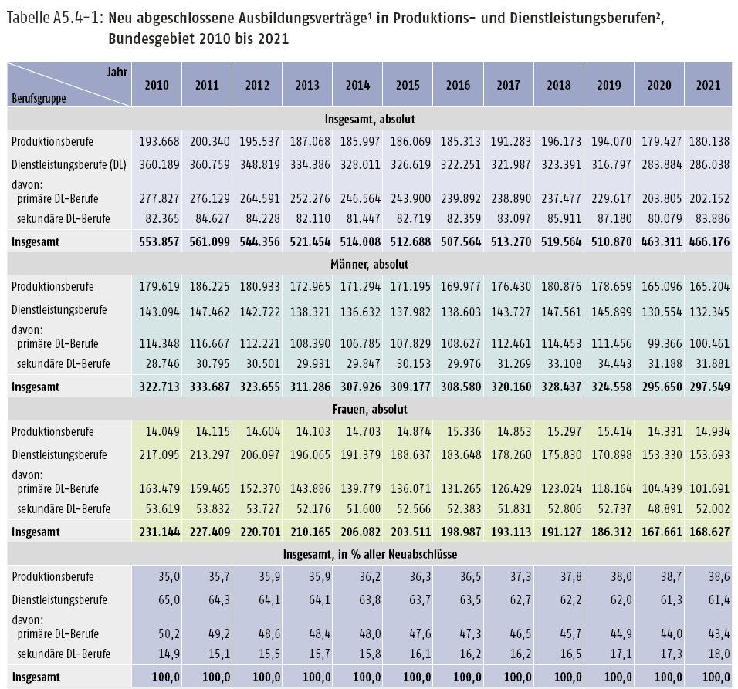
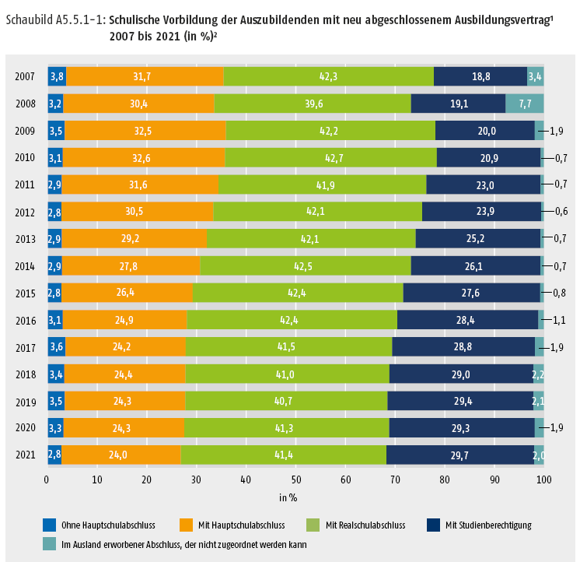
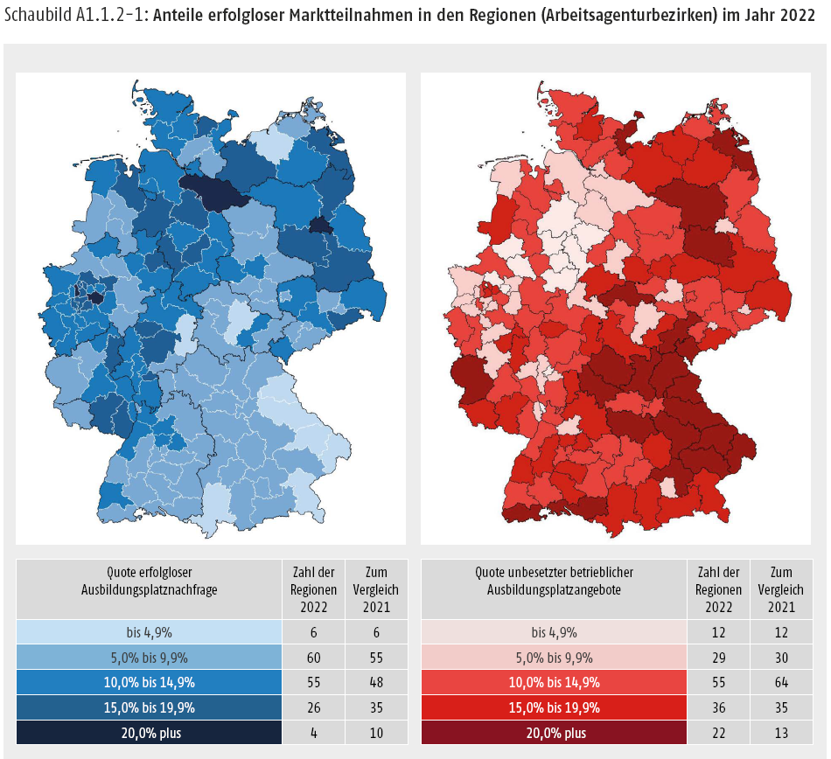
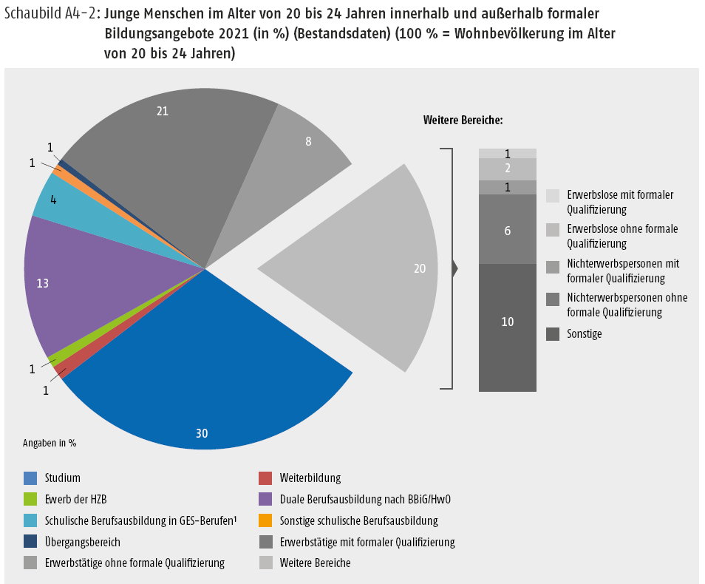
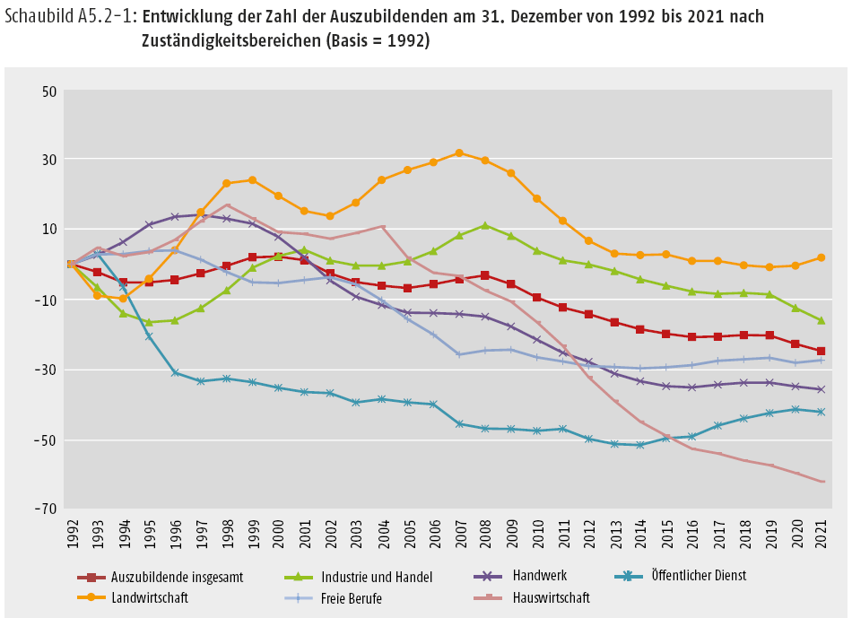
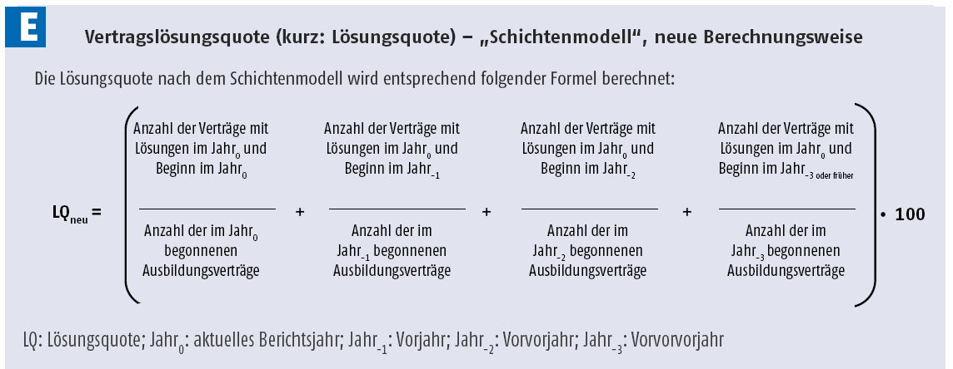
1. Zweck der Berichterstattung und Datenmanagement in der Berufsbildung
Blitzlichter aus dem Datenreport zum Berufsbildungsbericht (BIBB 2024)
* Quelle: Bundesinstitut für Berufsbildung (Hrsg.): Datenreport zum Berufsbildungsbericht 2024.
Informationen und Analysen zur Entwicklung der beruflichen Bildung. Bonn 2024 (bibb.de/datenreport/de/189191.php)

Slide 5
1. Zweck der Berichterstattung und Datenmanagement in der Berufsbildung
Blitzlichter aus dem Datenreport zum Berufsbildungsbericht (BIBB 2024)
1,22 Mio.
101,8
Auszubildende 2022
(1,25 Mio. im Jahr 2021)
Verhältnis zwischen Angebot und Nachfrage in der beruflichen Bildung (2023)
Woher kommen
diese Zahlen?
Aus dem Datenreport!
73.400
489.183
Offene Ausbildungs-
stellen (30.09.2023)
neue Ausbildungsverträge
(zum 30.09.2023)
Anteil der erfolgreichen Abschlussprüfungen
(2022, in Prozent)
90,9
118
Ausbildungsordnungen modernisiert und
68,9
Quote der erfolgreichen Bewerbungen
junger Menschen für eine Berufsausbildung
(EQI, 2023, in Prozent)
6
neue Ausbildungsordnungen
definiert (seit 2013)
* Quelle: Bundesinstitut für Berufsbildung (Hrsg.): Datenreport zum Berufsbildungsbericht 2024.
Informationen und Analysen zur Entwicklung der beruflichen Bildung. Bonn 2024 (bibb.de/datenreport/de/189191.php)
Notes:
Zahl der Auszubildenden in einem der 327 nach BBiG/HwO anerkannten Berufe (2021: 1,26 Mio.; 2019: 1,33 Mio.), hinzu kommen Auszubildende im schulischen Berufsbildungssystem und nach Landesordnungen (2023 knapp 220.000 Personen haben neu angefangen).
Zahl der neuen Ausbildungsverträge lag 2022 noch bei 475.100, 2021 bei 473.064, vor der Corona-Pandemie 2019 bei 525.039
Seit 2013 wurden insgesamt 124 Ausbildungsberufe neu geordnet. Darunter waren 118 modernisierte und sechs neue Ausbildungsberufe
Die Angebots-Nachfrage-Relation (ANR, hier erweiterte Definition) lag 2023 bei 101,8 und somit im zweiten Jahr über 100 (2022: 101,6; 2021: 99,1; 2020 und 2019 jeweils 96,6). Die ANR zeigt an, wie viele Ausbildungsplatzangebote rechnerisch auf 100 Ausbildungsplatznachfrager/-innen entfallen. Das heißt es gibt mehr Ausbildungsstellen als potentielle Auszubildende.
Die Zahl der unbesetzten Berufsausbildungsstellen ist 2023 weiter gestiegen, und zwar um 4.600 (+6,6 %) auf 73.400.
Der Anteil der erfolgreich bestandenen Abschlussprüfungen an allen Prüfungsteilnehmenden lag bei 90,9% (2022: 91,5 %; 2020: 92,3 %; 2019: 92,8 %)
Die Einmündungsquote ausbildungsinteressierter Jugendlicher (EQI) fiel mit 68,9 ebenfalls höher aus (2022: 68,0; 2021: 66,9; 2020: 64,5; 2019: 66,7). Dies bedeutet, dass sich die Marktlage für Jugendliche verbessert hat (Näheres zum Indikator weiter unten in der Präsentation).

Slide 6


2. Berufsbildungsberichterstattung in Deutschland: zwei Berichte
Trennung des Berufsbildungsberichts in einen politischen und einen nicht-politischen Teil
2009: Empfehlung des BIBB-Hauptausschusses, den Berufsbildungsbericht neu zu strukturieren und den Berufsbildungsbericht zu unterteilen in:
Nicht-politischer Teil
Abschnitt Politik
ist unabhängig von politischen Erwägungen
BIBB ist verantwortlich
wird von der Bundesregierung konsultiert und verabschiedet
BMBF ist zuständig
BIBB ist an der Vorbereitung des Entwurfs beteiligt
Datenreport zum Berufsbildungsbericht
Datenreport zum Berufsbildungsbericht
Der Datenreport
liefert die empirische Grundlage für den Berufsbildungsbericht.
Bericht über
Berufsbildung

Slide 7
2. Berufsbildungsberichterstattung in Deutschland: zwei Berichte
Merkmale des Datenreports zum Berufsbildungsbericht
Der Datenreport zum Berufsbildungsbericht...
... ist ein zentrales Datenkompendium,
... stützt sich auf empirische Daten und Sozialforschung,
... basiert auf einem wissenschaftlich fundierten Indikatorensystem,
... wird durch Forschungsergebnisse ergänzt und
... stellt zentrale Indikatoren für die berufliche Aus- und Weiterbildung
Aus- und Weiterbildung.
Indikatoren veranschaulichen die Entwicklung im Laufe der Zeit (Langzeit-beobachtung, „lange Reihen“) und bilden regionale Unterschiede ab (Indikatoren für den regionalen Berufsbildungsmarkt)
Die Auswahl der Indikatoren orientiert sich an der Verfügbarkeit von Daten und an zentralen bildungspolitischen Fragen

Slide 8

2. Berufsbildungsberichterstattung in Deutschland: Rechtsgrundlage
Rechtsgrundlage im Rahmen des Berufsbildungsgesetzes (BBiG) – Teil 4
Berufsbildungsforschung, Planung und Statistik
§ 84 Ziele der Berufsbildungsforschung
§ 85 Ziele der Berufsbildungsplanung
§ 86 Berufsbildungsbericht
§ 87 Zweck und Durchführung der Berufsbildungsstatistik
§ 88 Erhebungen

Slide 9
2. Berufsbildungsberichterstattung in Deutschland: Rechtsgrundlage
Rechtsgrundlage im Rahmen des Berufsbildungsgesetzes (BBiG) – Teil 4
§ 86 Berufsbildungsbericht
Das Bundesministerium für Bildung und Forschung hat Entwicklungen in der beruflichen Bildung ständig zu beobachten und darüber bis zum 15. Mai jeden Jahres der Bundesregierung einen Bericht (Berufsbildungsbericht) vorzulegen.
In dem Bericht sind Stand und voraussichtliche Weiterentwicklungen der Berufsbildung darzustellen.
Erscheint die Sicherung eines regional und sektoral ausgewogenen Angebots an Ausbildungsplätzen als gefährdet, sollen in den Bericht Vorschläge für die Behebung aufgenommen werden.

Slide 10
2. Berufsbildungsberichterstattung in Deutschland: Rechtsgrundlage
Rechtsgrundlage im Rahmen des Berufsbildungsgesetzes (BBiG) – Teil 4
§ 86 Berufsbildungsbericht
Der Bericht soll angeben
1. für das vergangene Kalenderjahr
auf der Grundlage von Angaben der zuständigen Stellen die
in das Verzeichnis der Berufsausbildungsverhältnisse nach diesem Gesetz oder der Handwerksordnung eingetragenen Berufs-ausbildungsverträge, die vor dem 1. Oktober des ver-gangenen Jahres in den vorangegangenen zwölf Monaten abgeschlossen worden sind und am 30. September des vergangenen Jahres noch bestehen, sowie
die Zahl der am 30. September des vergangenen Jahres
nicht besetzten, der Bundesagentur für Arbeit zur Ver-mittlung angebotenen Ausbildungsplätze und die Zahl der
zu diesem Zeitpunkt bei der Bundesagentur für Arbeit gemeldeten Ausbildungsplätze suchenden Personen;
2. für das laufende Kalenderjahr
die bis zum 30. September des laufenden Jahres zu erwartende Zahl der Ausbildungsplätze suchenden Personen,
eine Einschätzung des bis zum 30. September des laufenden Jahres zu erwartenden Angebots an Ausbildungsplätzen.

Slide 11
2. Berufsbildungsberichterstattung in Deutschland: Rechtsgrundlage
Rechtsgrundlage im Rahmen des Berufsbildungsgesetzes (BBiG) – Teil 4
§ 87 Zweck und Durchführung der Berufsbildungsstatistik
Für Zwecke der Planung und Ordnung der Berufsbildung wird eine Bundesstatistik durchgeführt.
Das Bundesinstitut für Berufsbildung und die Bundesagentur für Arbeit unter-stützen das Statistische Bundesamt bei der technischen und methodischen Vorbereitung der Statistik.
Das Erhebungs- und Aufbereitungsprogramm ist im Benehmen mit dem Bundes-institut für Berufsbildung so zu gestalten, dass die erhobenen Daten für Zwecke der Planung und Ordnung der Berufsbildung im Rahmen der jeweiligen Zuständigkeiten Verwendung finden können.

Slide 12
2. Berufsbildungsberichterstattung in Deutschland: Rechtsgrundlage
Rechtsgrundlage im Rahmen des Berufsbildungsgesetzes (BBiG) – Teil 4
§ 88 Erhebungen
Die jährliche Bundesstatistik umfasst
für jeden Berufsausbildungsvertrag: a) Geschlecht, Geburtsjahr, Staatsangehörigkeit der Auszubildenden, b) Amtlicher Gemeindeschlüssel des Wohnortes der Auszubildenden bei Vertragsabschluss, c) allgemein-bildender Schulabschluss, vorausgegangene Teilnahme an berufsvorbereitender Qualifizierung oder beruflicher Grundbildung, vorherige Berufsausbildung sowie vorheriges Studium der Auszubildenden…
für jede Prüfungsteilnahme in der beruflichen Bildung
mit Ausnahme der durch Nummer 1 erfassten Aus-bildungsverträge: Geschlecht, Geburtsjahr und Vor-bildung der Teilnehmenden, Berufsrichtung, Wieder-holungsprüfung, Art der Prüfung, Prüfungserfolg,
für jeden Ausbilder und jede Ausbilderin:
Geschlecht, Geburtsjahr, Art der fachlichen
Eignung,
für jede Feststellungsverfahrensteilnahme
und jede Ergänzungsverfahrensteilnahme…
Der Berichtszeitraum für die Erhebungen ist das
Kalenderjahr. Die Angaben werden mit dem
Datenstand zum 31. Dezember des Berichtszeit-
raums erhoben.

Slide 13
2. Berufsbildungsberichterstattung in Deutschland: Rechtsgrundlage
Rechtsgrundlage im Rahmen des Berufsbildungsgesetzes (BBiG) – Teil 4
§ 88 Erhebungen
Hilfsmerkmale sind Name und Anschrift der Auskunftspflichtigen, die laufenden Nummern der Datensätze zu den Auszubildenden, den Prüfungsteilnehmenden und den Ausbildern und Ausbilderinnen sowie die Betriebsnummer der Ausbildungsstätte...
Auskunftspflichtig sind die zuständigen Stellen.
Zu Zwecken der Erstellung der Berufsbildungsberichterstattung sowie zur Durchführung der Berufsbildungsforschung […] werden die […] erhobenen Daten als Einzelangaben vom Statistischen Bundesamt und von den statistischen Ämtern der Länder verarbeitet und an das Bundesinstitut für Berufsbildung übermittelt.

Slide 14
2. Berufsbildungsberichterstattung in Deutschland:
Entwicklungsprozess
Allgemeines Verfahren
Nach dem Berufsbildungsgesetz (BBiG) muss der Berufsbildungsbericht zum 15. Mai eines jeden Jahres vorgelegt werden.
Die Zeitplanung für die Erstellung des Datenberichts, der die Grundlage für den Berufsbildungsbericht bildet, richtet sich nach dieser Frist.
Der Datenreport bietet umfangreiche Daten und Informationen zur Berufsbildung und muss ebenfalls bis zum 15. Mai eines jeden Jahres als Entwurf veröffentlicht werden (als PDF im Internetangebot des BIBB).
Später wird er unter Berücksichtigung der Rückmeldungen aus der Öffentlichkeit in gedruckter Form veröffentlicht.
Hintergrundkonzept der Berufsbildungsberichterstattung:
Der Datenbericht sollte auf Indikatoren beruhen und Informationen und Hintergrundanalysen über langfristige Entwicklungen in der Berufsbildung erleichtern. Daher sollten die Indikatoren über einen
langen Zeitraum hinweg gemessen werden.

Slide 15

2. Berufsbildungsberichterstattung in Deutschland:
Entwicklungsprozess
Zentrale Themenstruktur des Datenreports
Vorwort des BIBB-Präsidenten/ der BIBB-Präsidentin
Inhalt
Kapitel A: Indikatoren zur beruflichen Ausbildung (12 Unterabschnitte, ca. 290 S.)
Kapitel B: Indikatoren zur berufliche Weiterbildung (4 Unterabschnitte, ca. 85 S.)
Kapitel C: Schwerpunktthema (variiert, ca. 50 S.)
Kapitel D: Monitoring zur Internationalisierung der Berufsbildung (4 Unterabschnitte, ca. 50 S.)
Verzeichnis der Abkürzungen, Abbildungen und Tabellen
Verzeichnis der Tabellen im Internet
Literaturverzeichnis
Schlagwortverzeichnis

Slide 16
2. Berufsbildungsberichterstattung in Deutschland:
Entwicklungsprozess
Aktivitäten – Jahr 1
Team Datenreport
März
April
Mai
Ab November
Recherchen zu neuen Themen innerhalb des BIBB/Einführung neuer Themen
Gliederung vor-bereiten (Entwurfs-fassung)
Gemeinsame Redaktions-sitzung mit dem BMBF
Entwicklung einer Frist
für Artikel
Autor*innen informieren
Zusammenstellung von Artikeln für die BIBB-Redaktionssitzung
Autoren und Autorinnen
Laufend ab September
Datenerhebung, Analyse,
Artikel

Slide 17
2. Berufsbildungsberichterstattung in Deutschland:
Entwicklungsprozess
Aktivitäten – Jahr 1/2
Team
Datenreport
Von Dezember bis März
15. Mai
Juli
September
Artikel in Übereinstimmung mit dem Zeitplan (die Frist hängt von den Daten ab, viele Artikel müssen später aktualisiert werden),
Redaktion und gegebenenfalls Überarbeitung durch den Autor/die Autorin
Veröffentlichung der Entwurfs-fassung (PDF) online, wenn der Berufsbildungs-bericht vom Bundeskabinett beschlossen
und veröffent-licht ist
Veröffentlichung der gedruckten Version nach Überarbeitung durch die Öffentlichkeit
Veröffentlichung der Online-Version (HTML) mit zusätzlichen Informationen
Januar
Februar
Zweite gemein-same Redaktions-sitzung mit dem BMBF
Zusammenfassung
für jedes Kapitel
(klare Struktur) ggf. mit Autor/Autorin

Slide 18


2. Berufsbildungsberichterstattung in Deutschland:
Entwicklungsprozess
Datenquellen
Analyse der vom BIBB erhobenen
amtlichen Daten
Ergänzende Auswertung von Befragungs-
daten aus BIBB-Forschungsprojekten
BIBB-Erhebung über neu abgeschlossene Ausbildungsverträge zum 30.09.
Auszubildenden-Daten der Berufsbildungs-statistik
BA/BIBB-Bewerberumfrage
BIBB-Übergangserhebung
Analyse der offiziellen Daten anderer
Institutionen
Aufbereitung und Analyse amtlicher Daten, die
von anderen Institutionen bereitgestellt werden
Statistik der Bundesagentur für Arbeit
Ausbildungsaktivitäten nach Unternehmensgröße
Deutscher Berufsbildungszensus zum 31.12.
(Statistisches Bundesamt, BIBB)
Teilnahme an der beruflichen Bildung
(strukturelle Merkmale)
Vorzeitige Vertragsbeendigung
Deutscher Mikrozensus (Statistisches Bundesamt)
Personen ohne berufliche Qualifikation
Ausbildungsmarktstatistik (Bundesagentur für Arbeit)
Erfolglose Ausbildungsplatzsuchende

Slide 19

2. Berufsbildungsberichterstattung in Deutschland:
Entwicklungsprozess
Datenquellen
In regelmäßigen Abständen erfasste Daten
Indikatoren für die berufliche Erstausbildung
Systemmonitoring, z. B.: Entwicklung des Berufs-bildungssystems im Vergleich zum Übergangssystem (integrierter Bericht zur Berufsbildung (iABE))
Entwicklung auf dem Ausbildungsmarkt
Übergang von der Schule zur Berufsausbildung
Übergang von der Berufsausbildung zur Beschäftigung
Lehre/Berufsausbildung (z. B.: Anzahl der Auszubildenden, Anzahl der Verträge, Alter, Bildungsniveau, vorzeitige Vertragsauflösungen, Prüfungen im dualen System, Modernisierung und Einführung von Berufen, Beteiligung von Unternehmen an der Berufsausbildung, Kosten und Nutzen, Formen der Finanzierung...)
Indikatoren für die berufliche Fort- und Weiterbildung
Durchlässigkeit/Übergang zwischen Berufsbildung und Hochschulbildung
internationale Indikatoren, Systemüberwachung, Mobilität

Slide 20

2. Berufsbildungsberichterstattung in Deutschland: Indikatoren
Indikatoren (Indikator: lat. indicare „zeigen“) sind Messgrößen (absolute Werte oder Kennzahlen), mit deren Hilfe bestimmte Sachverhalte und aktuelle Zustände in der beruflichen
Bildung (Ist-Werte) messbar gemacht (operationalisiert)
und Entwicklungen im Zeitverlauf aufgezeigt werden
können (vgl. Schnell/Hill/Esser 1995, S. 121ff.).
Indikatoren sind Instrumente zur Klassifizierung von Merkmalen auf der Grundlage eines Ordnungsprinzips.
Sowohl dieses Klassifizierungsprinzip als auch die Art
und Anzahl der verwendeten Klassen sind das Ergebnis menschlicher Entscheidungen.
Sie sind eine wichtige Grundlage für die regelmäßige Berichterstattung in der Berufsbildung.
Die Gegenüberstellung der gemessenen Werte und
des Status quo mit normativen, gesellschaftlichen
Werten oder politisch gesetzten Zielen (Zielwerte) zeigt (politischen) Handlungsbedarf auf und kann als Grundlage
für die Gestaltung der beruflichen Bildung (Politikberatung)
genutzt werden.
Je nach Nutzungskontext können unterschiedliche Klassifizierungsstrategien sinnvoll sein.
Indikatoren sollen uns helfen, Beobachtungen von realen Objekten zu klassifizieren, sie nicht beobachtbaren Phänomenen zuzuordnen und damit letztlich eine verläss-liche Grundlage für eine Bewertung dieser Phänomene
zu bilden.
Quelle: Meyer, Wolfgang: Indikatorenentwicklung: eine praxisorientierte Einführung, 2004
http://www.ceval.de/typo3/fileadmin/user_upload/PDFs/workpaper10.pdf

Slide 21
2. Berufsbildungsberichterstattung in Deutschland: Indikatoren
Indikatoren als Grundlage für (politische) Entscheidungen
Name des Indikators:
Kernbotschaft:
Quelle:
Beobachtungszeitraum/ Stichtag:
Bedeutung für berufsbildungspolitische Entscheidungen:
Referenzparameter:
Formel:
Mögliche Unterscheidungen (Geschlecht, Alter, Regionen usw.):
Beschränkungen des Indikators:
Überlegungen zur Auslegung/FAQs:
Wichtig
      strikte Trennung zwischen Datenbereitstellung und Daten-bewertung
      Frage des politischen Willens und der Bereitschaft der Entscheidungsträger, den Prozess zu gestalten
      Indikatoren sind nur so gut wie ihre Datengrundlage!
      Bei der Bewertung der Daten können je nach Perspektive/
      Interesse Konflikte auftreten.
      Indikatoren sind mehr als Quoten!
      Konflikte dürfen die Bereitstellung von Daten nicht beeinträchtigen.
      Ein guter Indikator ist ein einfacher (leicht zu verstehender) Indikator!

Slide 22
2. Berufsbildungsberichterstattung in Deutschland: Indikatoren
Beispiele
Ausbildungsbetriebsquote: Die Ausbildungsbetriebsquote berechnet sich aus dem Anteil der Betriebe mit Auszubildenden an allen Betrieben einschließlich der Ausbildungsbetriebe.
Erfolgsquote I – Teilnahmebezogene Erfolgsquote (EQI)
Der Indikator zeigt unter anderem den Anteil der im Berichtsjahr bestandenen Abschlussprüfungen im Verhältnis zu allen durchgeführten Abschlussprüfungen – einschließlich Wiederholungsprüfungen.
Bestand an Betrieben mit sozialversicherungspflichtig Beschäftigten in Ausbildung
Bestand an Betrieben mit sozialversicherungspflichtig Beschäftigten
ꞏ 100
Anzahl der bestandenen Abschlussprüfungen
Anzahl aller Prüfungsteilnahmen
EQI =
ꞏ 100
Quellen: BIBB, Ausbildungsbetriebsquote, 2024, https://www.bibb.de/de/4355.php,
BIBB, Erfolgsquote I (EQ I) – teilnahmebezogene Erfolgsquote, 2025, https://www.bibb.de/de/4713.php

Slide 23
2. Berufsbildungsberichterstattung in Deutschland:
Sicherung der Qualität
Die Qualitätssicherung findet auf verschiedenen Ebenen statt:
Redaktionskreis: BIBB-Präsident und Abteilungsleiter, Mitglieder der Redaktionsteams,
Team Öffentlichkeitsarbeit, 2 Mitglieder des BMBF
zwei gemeinsame Redaktionssitzungen, eine BIBB-Sitzung (Diskussion über Kapitel, Berichtsstruktur und zukünftige Schwerpunktthemen)
Texte werden nach einer vorgegebenen Struktur eingereicht (Qualitätssicherung durch Abteilungsleiter
und Verantwortlichen für jedes Kapitel)
Die Redaktionsgruppe gibt den Autoren transparentes Feedback
Kurzfristige Änderungen in Struktur und Inhalt können immer in Planungsgesprächen besprochen werden
BIBB und BMBF tauschen ständig Informationen aus.

Slide 24

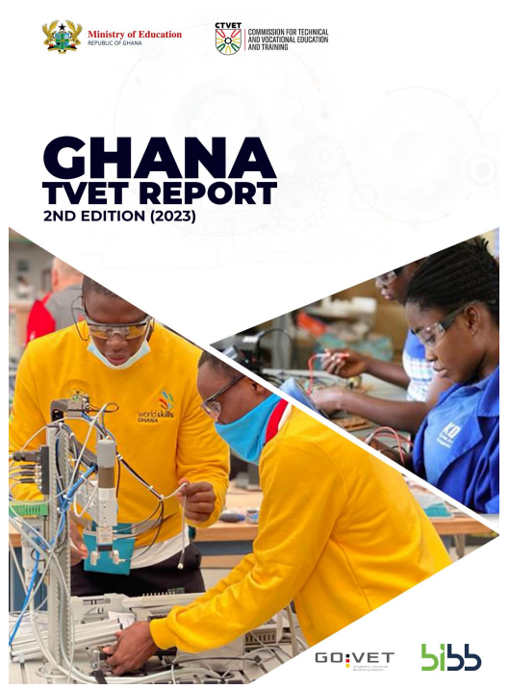
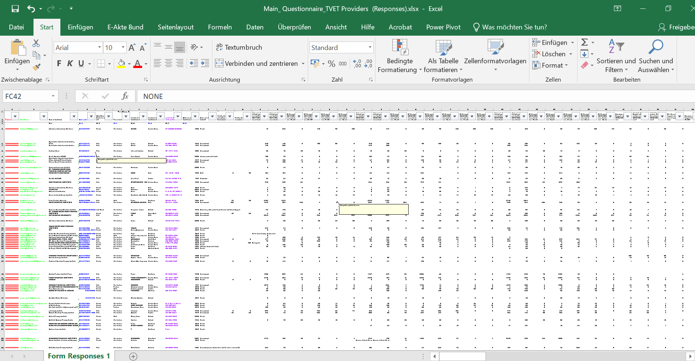
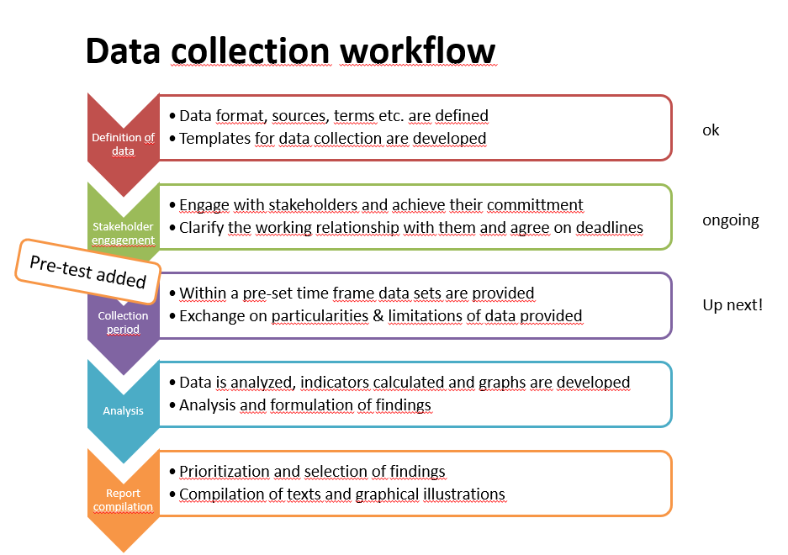
3. International bewährte Praktiken: Erfahrungen in Ghana
Zusammenarbeit zwischen der Commission for TVET (CTVET) und GOVET seit 2019
Es wurden bisher zwei
Berichte veröffentlicht:
2021 und 2023
GOVET berät das
CTVET beim
Datenreporting
und -monitoring
Projektphasen
Definition
der Ziele
Definition der Inhaltsstruktur
und der
Indikatoren
Engagement
der Interessen-
gruppen
Daten-
erfassung
Bildung
von Autoren-
teams
Zusammen-
stellung des
Berichts
interne und
externe
Überprüfungen
Validierungs-Workshop
Veröffent-
lichung des
Berichts

Slide 25

3. International bewährte Praktiken: Erfahrungen in Ghana
Erfolgsfaktoren
Kapazitätsaufbau für Teammitglieder bei CTVET
Diverse Autorenteams aus verschiedenen Abteilungen
Gemeinsame Projektplanung
Vor der Veröffentlichung: Überprüfungs- und Validierungsworkshop mit Interessengruppen
Datenerfassung und Durchführung von Datenanalysen sowohl intern
Herausforderungen
Verfügbarkeit und Qualität der Daten
IT-Systeminfrastruktur, Hosting, Verwaltung und Wartung
Finanzierung

Slide 26
3. International bewährte Praktiken: Erfahrungen in Vietnam
BIBB, GIZ und NIVT arbeiten seit 2011 im Bereich der Berufsbildungsberichterstattung zusammen
enger Austausch zwischen den Forschenden, insbesondere zu diesen Aspekten:
  Qualitätssicherung des Berufsbildungsberichts
  Koordinierung
  Zusammenarbeit mit Interessengruppen
  Feedback zu einzelnen Kapiteln
  Wissensmanagement
  Darstellung der Daten
verschiedene Veröffentlichungen zur Kooperation des BIBB
Notes:
NIVT (Vietnam – National Institute for Vocational Training)

Slide 27
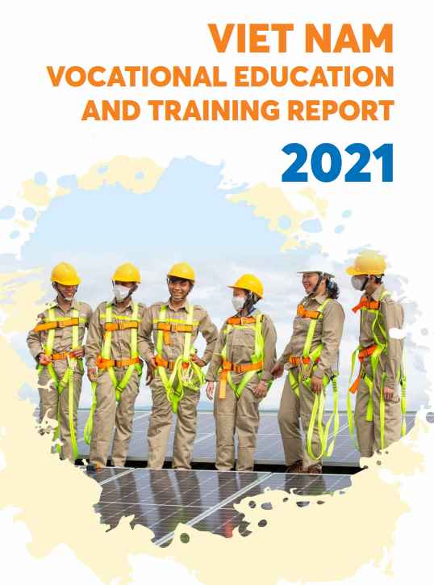
3. International bewährte Praktiken
Weitere Informationen zu den beiden Beispielen
Ghana
Bericht des Jahres 2021
Veröffentlicht August 2022
Ghana TVET Report 2021
Vietnam
Letzter Bericht:
Viet Nam vocational education
and training report 2021
Liste der Berichte auf der Website
des BIBB:
BIBB/NIVT-Vietnam
Leitfaden zur nachhaltigen Entwicklung
der Berufsbildungsberichterstattung:
Guideline for sustainable TVET reporting in development
of Viet Nam (bibb.de)
Ghana
Bericht der Jahre 2022 und 2023
Veröffentlicht im April 2024
Ghana TVET Report 2023

Slide 28
4. Erfolgsfaktoren für den Entwicklungsprozess der
Berufsbildungsberichterstattung und Empfehlungen
rechtlich bindendes Mandat und definierte Rollen und Verantwortlichkeiten
stabile Finanzierung
Definition von klaren Indikatoren und Stichtagen
regelmäßige Datenanalyse und Langzeitstatistiken
vielfältige Autorenteams aus der Institution und darüber hinaus
Validierung mit externen Experten
Einigung auf wissenschaftliche Standards für Datenmanagement, Analyse und Forschung

Slide 29

4. Erfolgsfaktoren für den Entwicklungsprozess der
Berufsbildungsberichterstattung und Empfehlungen
Voraussetzungen
Ergebnis
Welche Daten sind (regelmäßig) verfügbar?
Gibt es Datenlücken?
Wie können Datenlücken (perspektivisch) geschlossen werden?
Liste der Indikatoren für einen Berufsbildungsbericht
Das Ziel
Nutzen
Was sollte gemessen werden?
Welche Situationen sollten (regelmäßig) beschrieben werden?
Bietet Grundlage für die Weiter-entwicklung des Berufsbildungssystems.
„SMART“
Indikatoren entsprechen eindeutig dem gewünschten theoretischen Ziel,
sind messbar und auf den gewünschten Arbeitskontext anwendbar, relevant für die Lösung der anstehenden Probleme und verständlich für die Beteiligten.
Berichtspflichtige Gruppe
S Spezifisch
M Messbar
A Erreichbar (Achievable)
R Relevant
T Verfolgbar (Time bound)
Wer ist die Zielgruppe des Berichts? (öffentlich)
Dies kann die Datenaufbereitung beeinflussen.

Slide 30
5. Weitere Referenzen und Materialien
englische Version des deutschen Berufsbildungs-
berichts (2021)
bibb.de/dienst/publikationen/de/19715
BIBB-Website zur Berufsbildungsforschung
Bundesinstitut für Berufsbildung (BIBB) – Deutschland
kurzer Überblick über die Zusammenarbeit mit Vietnam zur Erstellung eines Berufsbildungsberichts
BWP 6/2014 (bibb.de)
Projektbericht aus der Zusammenarbeit des BIBB mit
den Philippinen
Bundesinstitut für Berufsbildung (BIBB) – Deutschland
auf Deutsch: Leitfaden für die nachhaltige Entwicklung einer Berufsbildungsberichterstattung in Vietnam
BIBB/Berufsbildungsberichterstattung in Vietnam –
eine Reflexion des Beratungsprozesses
UNESCO-Indikatoren für die berufliche Bildung
ces.uis.unesco.org

Slide 31
GOVET im BIBB

